Slide 1
SICILY EXPRESS
Studente: Cirasa Salvatore
Matricola: O46001676
Il Progetto del mio sito web ‘Sicily Express’ nasce dall’idea della logistica e dal metodo utilizzato da Amazon per la consegna di merci tramite drone negli Stati Uniti. Partendo da ciò ho deciso di progettare un sito a livello regionale in grado di poter organizzare spedizioni e ricezioni di questo genere.
Inoltre sono previste altre opzioni come la consegna rapida e la possibilità di poter spedire anche nei week-end.

Slide 2
Procedimento Progettazione HTML:
1- Inizialmente per avere un ordine di progettazione, ho iniziato dalla creazione delle sezione:
<head> <body> <nav> <header> <section> <footer>
2- Ho utilizzato un tipo di progettazione dall’alto verso il basso ed ho eseguito le operazioni nel seguente ordine:
- <head>: nell’head ho inserito:
Titolo :
<title>Sicily express</title>
Riferimento al CSS utilizzato:
<link rel='stylesheet' href= 'mhw1.css’>
Informazioni riguardo il mobile:
<meta name="viewport" content = "width=device-width, initial-scale = 1">
Corretta visualizzazione del codice:
<meta charset = "utf-8">
Vari font:
<link href="https://fonts.googleapis.com/css2?family=Anton&display=swap" rel="stylesheet">
<link href="https://fonts.googleapis.com/css2?family=Mukta:wght@300;500&display=swap" rel="stylesheet">

Slide 3
<Body> Nel CSS ha proprietà:
margin:0; -> nessun margine
color: yellow; -> colore testo
font-family: 'Anton', sans-serif; -> font di testo
font-size: 15px; -> dimensione testo
background-color: black; -> colore di sfondo
font-style: normal; -> stile del font
line-height: 25px; -> spaziatura di testo
text-transform: uppercase; -> testo stampatello
-<Nav> utilizzo Nav per la creazione della barra degli strumenti.
Nav contiene a sua volta:
- 6 elementi di tipo <a> con titolo che rappresenteranno gli strumenti
di pagina di tipo link.
- 1 <div> con id ‘menu’ che contiene altri 3 <div> , utilizzato per la
creazione del menu su smartphone.

Slide 4
<Nav> proprietà CSS:
height: 70px; -> altezza 70 di body
display: flex; -> display tipo flex
background-color: yellow; -> colore di sfondo giallo
align-items: center; -> centra gli item-flex
justify-content: space-around; -> spazio intorno agli item
border: white solid; -> colore e tipo di bordo
border-width: 5px; -> spessore bordo
<a> proprietà CSS:
color: yellow; -> colore testo
padding: 3px 10px; ->spazio tra contenuto e bordo
border-radius: 30px; -> raggio del bordo
font-size: 22px; -> dimensione del testo
background-color: black; -> colore di sfondo
cursor: pointer; -> tipo di cursore
text-decoration:none; -> decorazione del testo
letter-spacing: 2px; -> spazio tra le lettere

Slide 5
- a:hover permette di modificare le proprietà di <a> quando vi si passa sopra con il mouse ed ha le seguenti proprietà CSS:
color: yellowgreen; -> colore testo
background-color: white; -> colore sfondo
Il <div> con id ‘#menu’ ha le seguenti proprietà CSS:
° display: none; -> menu non visualizzato
I 3 <div> all’interno del #menu hanno le seguenti proprietà CSS:
width: 25px; -> larghezza
height: 3px; -> altezza
background-color: black; -> colore di sfondo
margin: 5px 0; -> margine
Utilizzo la funzione @media per indicare come modificare le proprietà sotto determinate condizioni,
in questo caso ho impostato la modifica delle proprietà
nel caso in cui la viewport sia inferiore ai 500 pixel e
avremo sul CSS:
nav .flex-item1 con proprietà:
display: none; -> Scomparsa degli item di tipo <a> nel <Nav>
e #menu con proprietà:
display: block; -> Comparsa del menu

Slide 6
<Header> nel CSS ha proprietà:
height: 350px; -> Altezza
background-image: url(https://www.wallpapertip.com/wmimgs/18-182348_flying-email-525062410-ss-email-marketing-
background.jpg); -> Sfondo di background
position: relative; ->posizione relativa (per permettere sovrapposizioni)
display: flex; -> display tipo flex
background-size:cover; -> ridimensionamento dello sfondo per coprire tutto
il box
background-position: center; -> posizione dello sfondo centrata
justify-content: center; -> i vari item al suo interno sono centrati
align-items: center;
z-index: -1;
L’Header contiene al suo interno due figli flex-item ovvero:
Un div con id ‘overlay’
Un h1 per impostare il titolo
l’ #overlay ha proprietà CSS:
height: 100%; -> altezza quanto tutto il contenitore
width: 100%; -> larghezza quanto tutto il contenitore
background-color: rgba(0,0,0,0.3); -> applica una filigrana
semitrasparente al backgrond
position: absolute; -> posizione assoluta
top:0px;
left: 0px;

Slide 7
l’ header h1 ha proprietà CSS:
letter-spacing: 5px; -> spazio tra le lettere
position: absolute; -> posizione assoluta
text-shadow: -5px 0 black, 0 5px black, 5px 0 black, 0 -5px black; -> margine intorno alle lettere
font-size: 150px; -> dimensione carattere
font-weight: normal;
z-index: 1;
width: 950px;
line-height: 150px;
text-align: center;
Utilizzo la funzione @media per indicare come modificare le proprietà sotto determinate condizioni,
in questo caso ho impostato la modifica delle proprietà
nel caso in cui la viewport sia inferiore ai 500 pixel
e avremo sul CSS:
-header con proprietà:
height: 300px; -> altezza
line-height: 1.2; -> altezza di linea

Slide 8
Header h1 con proprietà:
font-size: 3em; -> dimensione del testo
letter-spacing: 8px; -> spazio tra lettere
margin-block-start: 2.5em; -> margine superiore
text-shadow: -2px 0 black, 0 2px black, 2px 0 black, 0 -2px black;
-> bordo delle lettere
<Section> ha proprietà CSS:
height: 850px; -> altezza
margin: 25px 25px; -> margine
background-color: yellow; -> colore di background
border: white solid; -> colore + tipo di bordo
border-width: 5px; -> spessore del bordo
La Section al suo interno contiene un blocco <div> con id ‘contenitore’ che a sua volta contiene due blocchi <div> entrambi aventi un <img> =immagine
<h1> =titolo <p>=paragrafo ed <a>=link.
Proprietà CSS del #contenitore :
display: flex; -> display tipo flex
justify-content: space-around; -> gli item all’interno cercano di stare il
piu’ distante possibile tra di loro e
tra i bordi

Slide 9
-Proprietà CSS del #contenitore div:
width: 450px;-> larghezza
height: 570px;-> altezza
background-color: black; -> colore di background
margin-top: 40px;-> margine superiore
border:black solid; -> colore + tipo bordo
border-width: 8px; -> spessore bordo
-Proprietà CSS del #contenitore img:
width: 100%; -> larghezza
max-height: 400px; -> dimensione altezza massima
-Proprietà CSS del #contenitore h1:
font-family: 'Mukta', sans-serif; -> font utilizzato
color: white; -> colore caratteri
letter-spacing: 2px; -> spazio tra lettere
text-align: center; -> testo centrato
font-size: 30px; -> dimensione caratteri

Slide 10
-Proprietà CSS del #contenitore p:
font-family: 'Mukta', sans-serif; -> font utilizzato
color: white; -> colore caratteri
letter-spacing: 2px; -> spazio tra lettere
text-align: start; -> posizione testo
font-style: italic; -> stile del font
-Proprietà CSS del #contenitore a:
font-size: 13px; -> dimensione caratteri
cursor: pointer; -> tipo di cursore quando vi si passa sopra col mouse
line-height: 50px; -> distanza in altezza dai bordi
letter-spacing: 4px; -> spazio tra lettere
border:white solid; -> colore + tipo del bordo
border-radius: 4px; -> raggio del bordo
- #contenitore a:hover permette di modificare le proprietà di <a> quando vi si passa sopra con il mouse ed ha le seguenti proprietà CSS:
color: black; -> colore testo
background-color: white; -> colore del background

Slide 11
Utilizzo la funzione @media per indicare come
modificare le proprietà sotto determinate condizioni,
in questo caso ho impostato la modifica delle proprietà
nel caso in cui la viewport sia inferiore ai 500 pixel
e avremo sul CSS:
#contenitore con proprietà:
flex-direction: column; -> gli elementi flex vengono disposti in colonna
#contenitore div con proprietà:
width: 80%; -> larghezza
height: 80%; -> altezza
margin-top: 7%; -> margine superiore
margin-right: auto; ->centramento
margin-left: auto; -> centramento
E la section avrà:
margin: 0 2px; -> margine
height: 1250px; -> altezza

Slide 12
<footer> contiene solamente un elemento address ed ha le seguenti proprietà CSS:
display: flex; -> display tipo flex
height: 50px;-> altezza
background-color: yellow; -> colore di background
color: black; -> colore caratteri
letter-spacing: 5px; -> spazio tra lettere
text-align: center; -> testo centrato
border: black solid; -> colore + tipo del bordo
border-width: 5px; -> spessore bordo
justify-content: center;
Utilizzo la funzione @media per indicare come modificare le proprietà sotto determinate condizioni,in questo caso ho impostato la modifica delle proprietà nel caso in cui la viewport sia inferiore ai 500 pixel e avremo un footer sul CSS:
border:none; -> rimuovi bordo

Slide 13
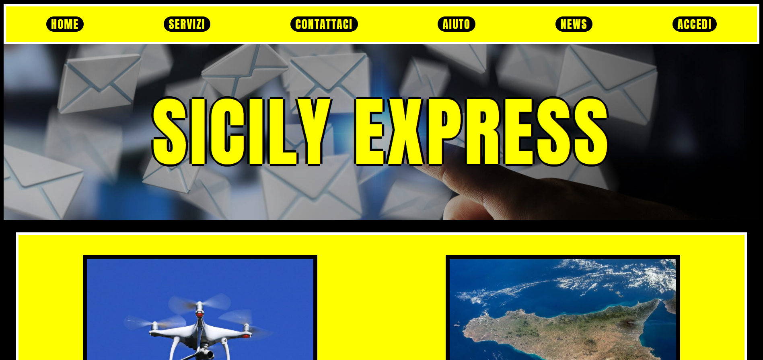
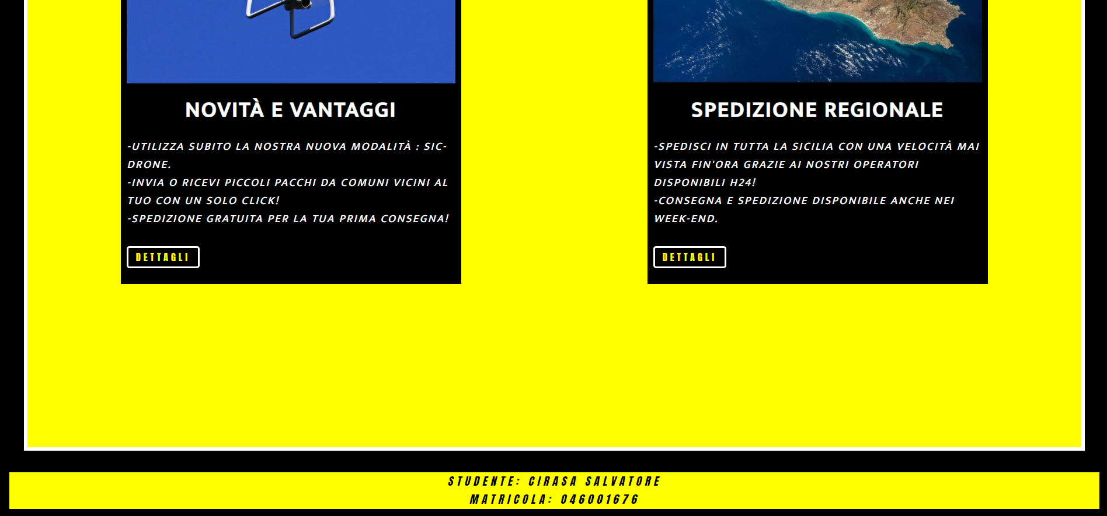
Bordo bianco
5PX
70 PX
350 PX
950 PX MAX
Bordo bianco
5PX
MARGINE SUPERIORE ED INFERIORE 25PX
40 PX
Bordo nero
8PX
570 PX
Larghezza max 400px
MARGINE DESTRO E SINISTRO 25PX
570 PX
850 PX
50 PX
50 PX
450 PX
450 PX
50 PX
Bordo nero
5PX

